Slide 1
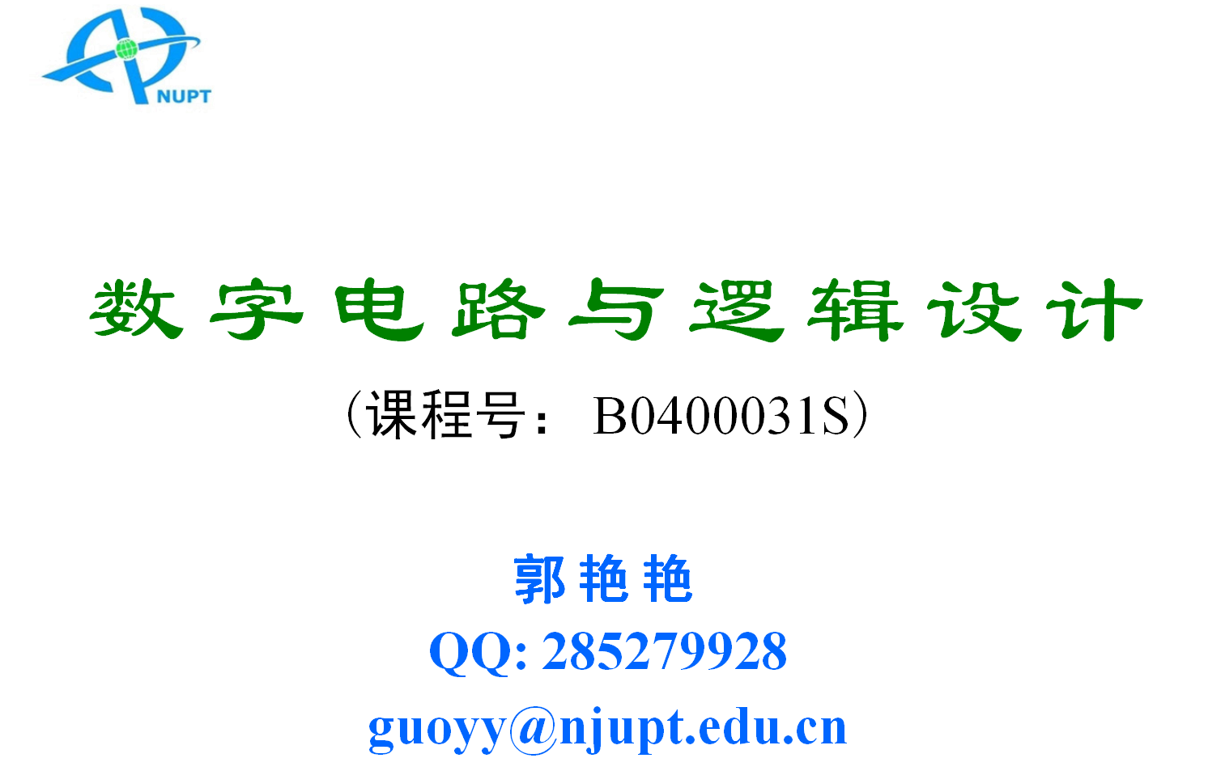

Tel: 15850515241

Slide 2
本课程的研究内容:
学习方法:
参考教材:

Slide 3
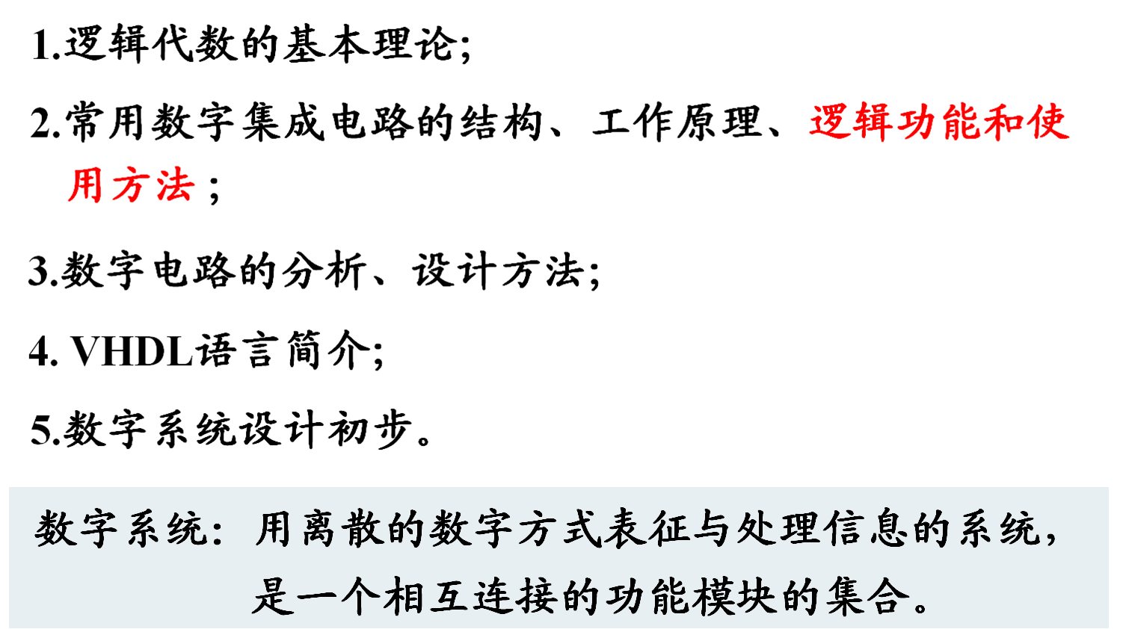
本课程的研究内容:

Slide 4
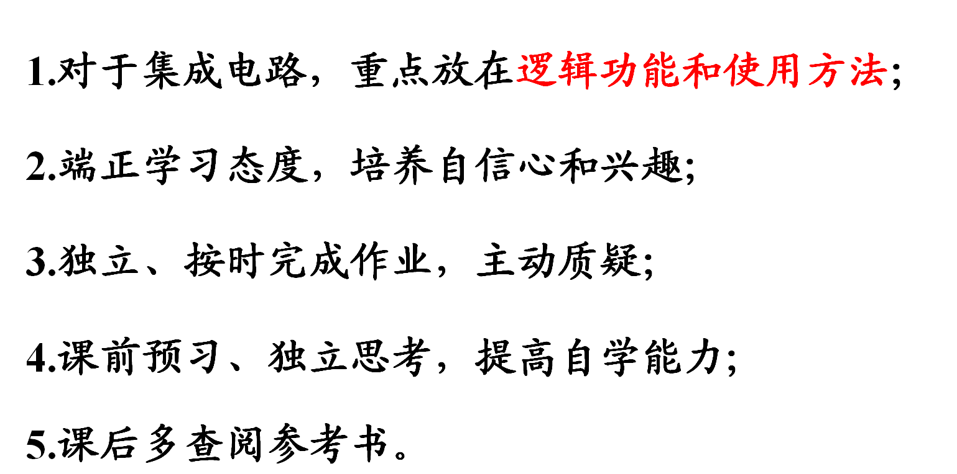
学习方法:

Slide 5
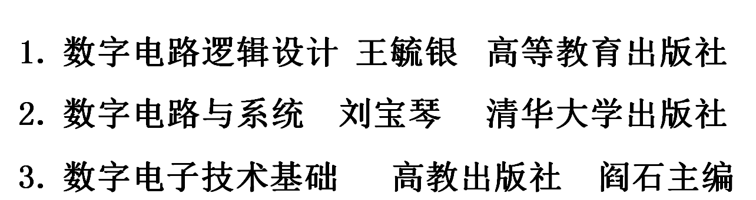
参考教材:

Slide 6
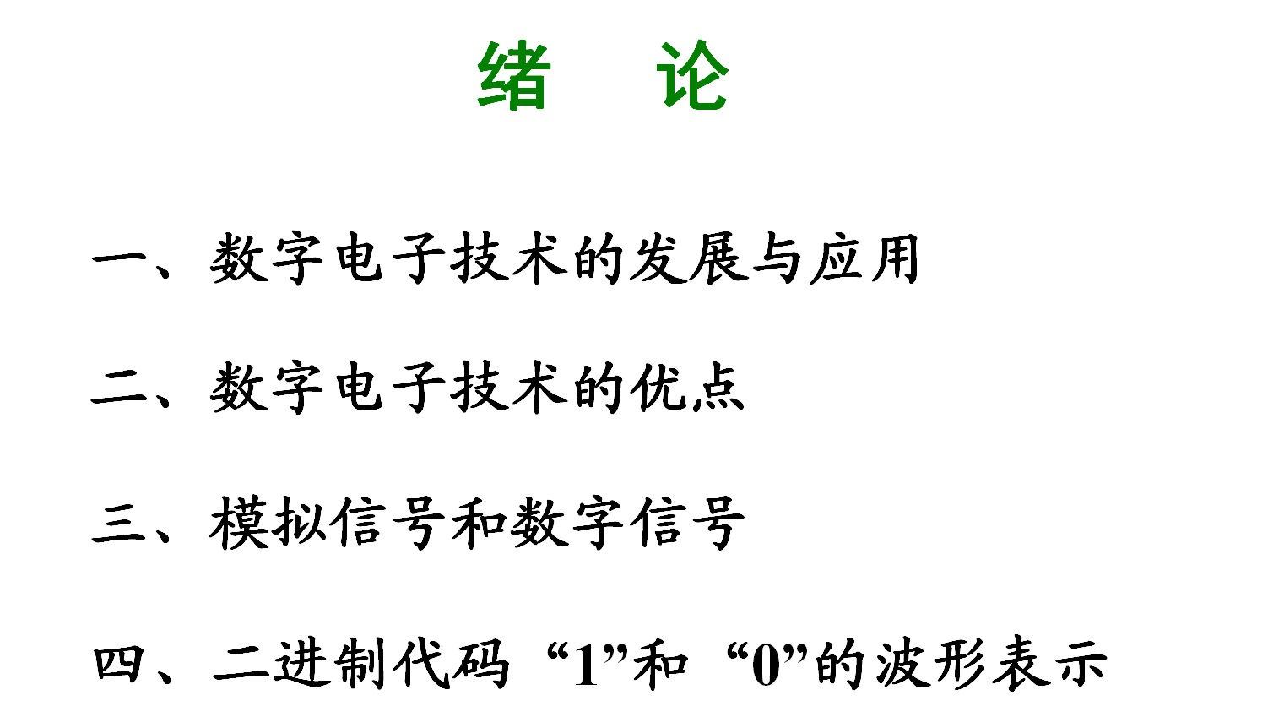

Slide 7
模拟信号与数字信号
1模拟信号（Analog Signal)
模拟量：
是指变量在一定范围连续变化的量,也就是在一定范围（定义域）内可以取任意值 ，如速度、温度、声音量。
正弦波信号
u
t
锯齿波信号
u
t

Slide 8
模拟电路：以模拟信号作为研究对象的电路，主要分析输入、输出信号在频率、幅度、相位等方面的不同，如交、直流放大器（AC、DC Amplifier）、信号发生器（Signal Generator）、滤波器（Filter)等。

Slide 9
2 数字信号（Digital Signal）
数字量
：是指取值离散的物理量。如：人数、物
件的个数。
u
t
大多数数字信号都是由模拟信号变换而来的。

Slide 10
数字电路
数字电路：以数字信号作为工作对象和研究对象的电路。
二值逻辑（数字逻辑）：用彼此相关又对立的两种状态来代表逻辑变量1和0，在数字电路中常用开关的闭合与断开、指示灯的亮灭、特别是电平的高低。
数字电路研究：输入与输出的逻辑关系

Slide 11
为什么要把模拟信号转换为数字信号?
模拟信号有无穷多种可能的波形，同一个波形稍微变化就成了另一种波形，而数字信号只有两种波形（高电平和低电平），这就为信号的接收与处理提供了方便。

Slide 12
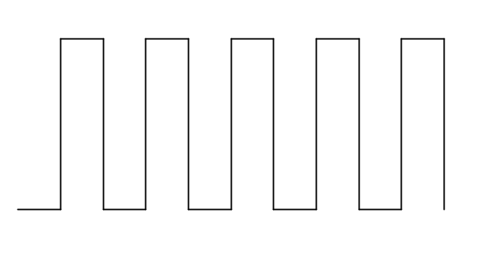
数字电子技术的优点
1.抗干扰能力强 ；
（1）数字信号用脉冲的有无或种类的不同、电平的高低来表示信息，在某一范围内与幅值无关；
判决门限电平
（2）对数字信号进行抗干扰编码（即差错纠正编码）。
2.保密性好；
3.精度高，功能强，自动化、智能化程度高。

Slide 13
数字电子技术的发展与应用
1.电子管时代
※1906年电子管诞生；
※1946年出现第一台电子数字计算机；
2.晶体管时代
※1947年晶体管诞生；
※1956年晶体管的发明者们获得诺贝尔物理学奖；
美国贝尔实验室：肖克利、巴丁、布拉顿。

Slide 14
3.集成电路时代
※1958年数字集成电路出现（锗单片IC)；
※1965年线性模拟集成电路出现；
4.大规模集成电路（LSI)和超大规模集成电路(VLSI)时代
※1971年4位CPU(4004)出现，含2300个晶体管；
※1997年Pentium Ⅱ CPU 出现，含750万个晶体管；

Slide 15
第1章 数制与码制
1.1 数制（计数体制）
用进位的方法进行计数的数制称为进位计数制。
设一个R进制的数N:(N)_{R}，该数制的三要素为：
数码：0~R-1，进位规律：逢R进一，借一当R。
位权：R^{i}，数码在一个数中的位置不同，其大小就不同。i是数码所在的位置，称为数位。
基数：数码的进制数R，也称为底数。

Slide 16
各种计数制的三要素
计数制 | 数码 | 位权 | 基数 | 举例
十进制 | 0~9 | 10^{i} | 10 | (123)₁₀ （456.321）_{D}
二进制 | 0、1 | 2^{i} | 2 | (1010)₂ (1001.101)_{B}
八进制 | 0~7 | 8^{i} | 8 | (567)₈ (745.217)_{O}
十六 进制 | 0~9、A~F | 16^{i} | 16 | (2A2B)₁₆ (1B3.EC)_{H}
下标：D:Decimal; B:Binary； O: Octal; H: Hexadecimal

Slide 17
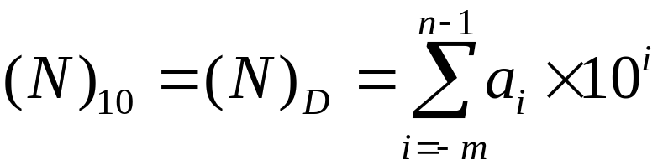
一、十进制（Decimal）
构成：十个数码（0～9）；逢十进一， 借一当十。
其中：1----数位的序号；10----基数；10¹----位权
一般情况下（n位整数，m位小数）：
其中：a_{i} ----0～9中任一数码。

Slide 18
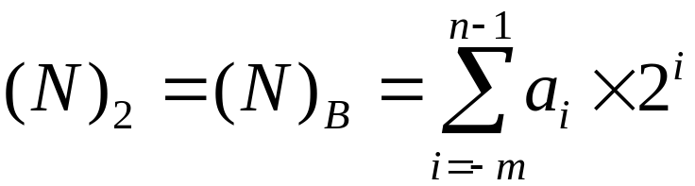
二、二进制（Binary）
构成：二个数码（0、1）；逢二进一， 借一当二。
其中：a_{i} ----0、1中任一数码。
（n位整数，m位小数）

Slide 19
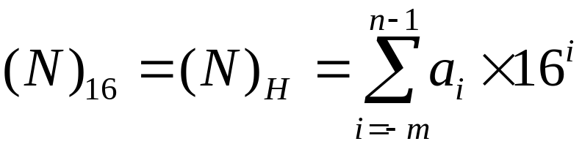
三、十六进制（Hexadecimal）
构成：十六个数码（0～9，A～F）； 逢十六进一，借一当十六。
其中：a_{i} ----0～F中任一数码。
（n位整数，m位小数）
例如：(1110)_{B}=1×2³ + 1×2² + 1 ×2¹ + 0 ×2⁰
=(14)₁₀ =(E)₁₆

Slide 20
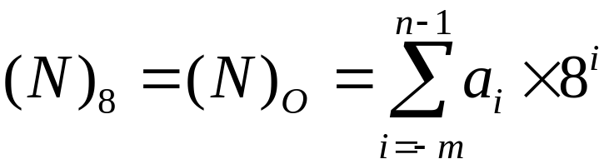
四、八进制（Octal）
构成：八个数码（0～7）；逢八进一， 借一当八。
其中：a_{i} ----0～7中任一数码。
（n位整数，m位小数）

Slide 21
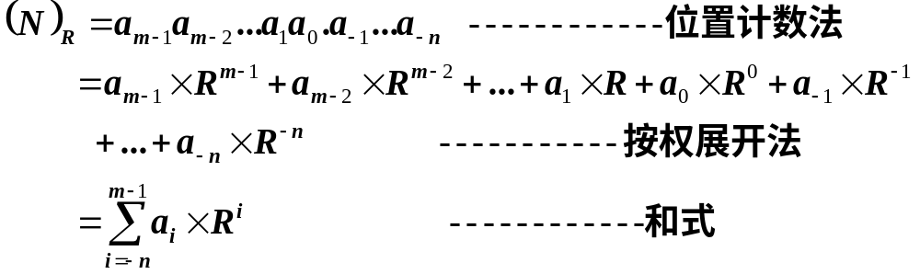
总结：设(N)_{R}有n位小数，m位整数，可以用三种方法表示：

Slide 22
1.1.3 数制转换：
十进制←→非十进制
非十进制←→非十进制
两大类:

Slide 23
1). 非十进制→十进制 即 {2，8，16} → {10}
方法：按位权展开相加
例1：(11.01)_{B}= (?)_{D}
解： (11.01)_{B} = 1×2¹ + 1×2⁰ + 0 ×2⁻¹ + 1 ×2⁻²
= (3.25)_{D}
（8AF）₁₆=8 ×16²+10 ×16¹+15 =（2223）₁₀

Slide 24

练习:将下列进制数转换成十进制
1×2²+0×2¹+1×2⁰+1×2⁻¹=(5.5)_{D}
(101.1)_{B}=
(17)₈=
(1A.8)₁₆=
1×8¹+7×8⁰=(15)_{D}
1×16¹+10×16⁰+8×16⁻¹=(26.5)_{D}

Slide 25
2)十进制转换为非十进制 即 {10}→{2，8，16}
方法：基数乘除法
整数：除基取余，直至商0，余数逆序排
小数：乘基取整，直至小数0或满足精度，
整数顺序排

Slide 26
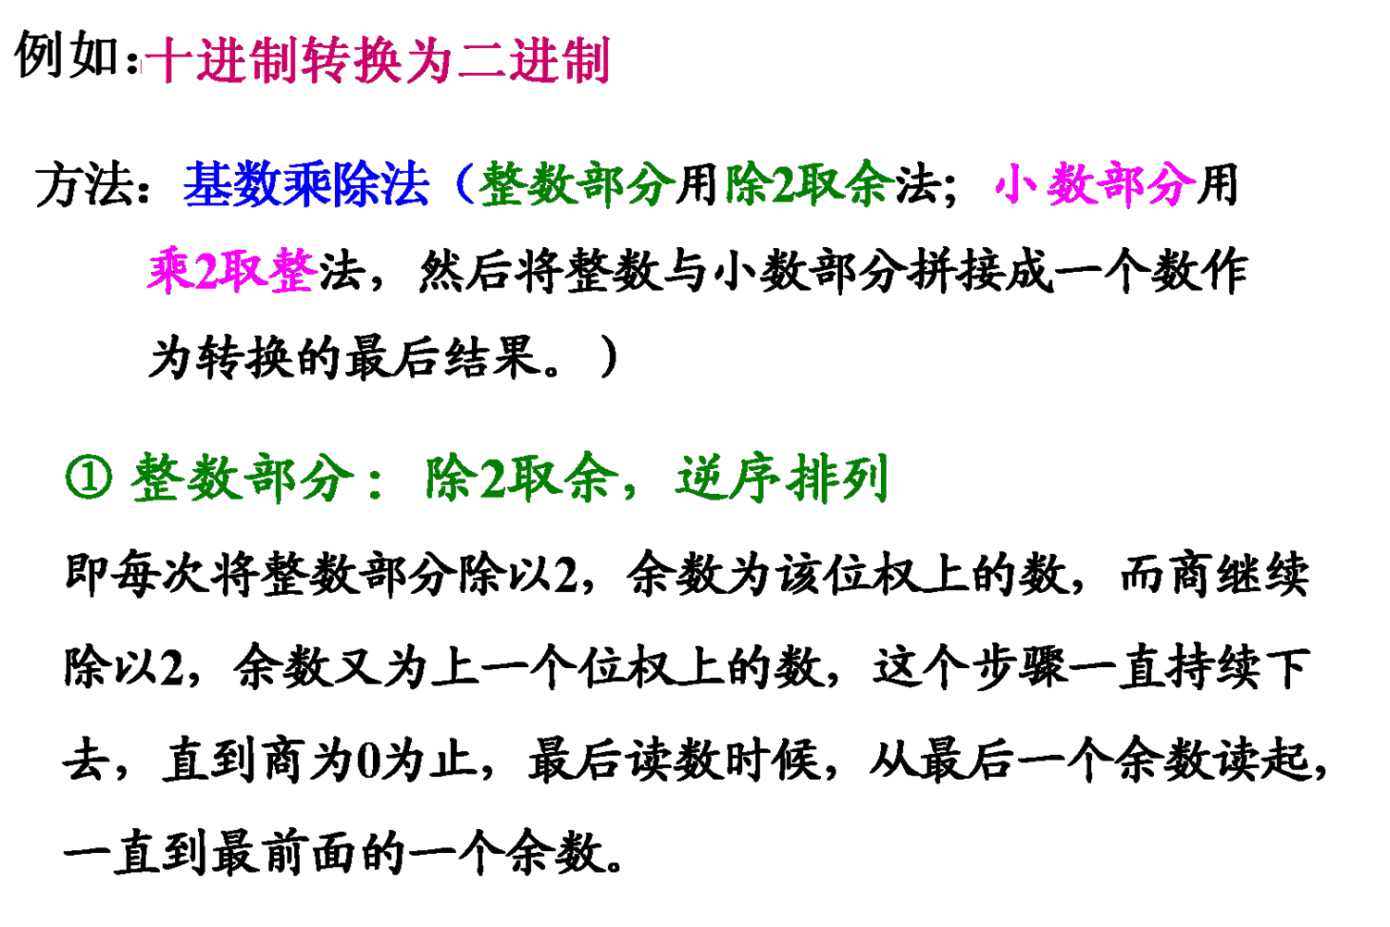

Slide 27
例2：(57)_{D}= (?)_{B}
2
余数
57
解：
2
28
1
2
14
0
2
7
0
2
3
1
2
1
1
0
1
直到商为0为止。
所以：(57)_{D}= (111001)_{B}

Slide 28
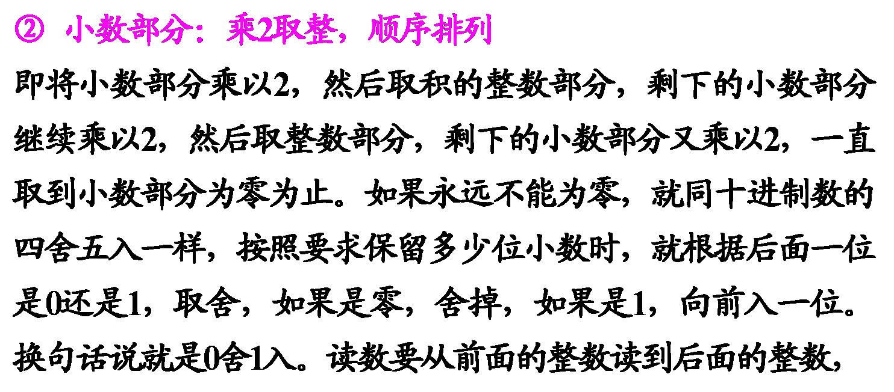

Slide 29
例3：(0.6875)_{D} = (?)_{B}
解：
0.6875
整数
×
2
1.3750
1
×
2
0.7500
0
×
2
1.5000
1
×
2
1.0000
1
直到小数部分为0或已达到精度要求为止。
所以：(0.6875)_{D} = (0.1011)_{B}

Slide 30
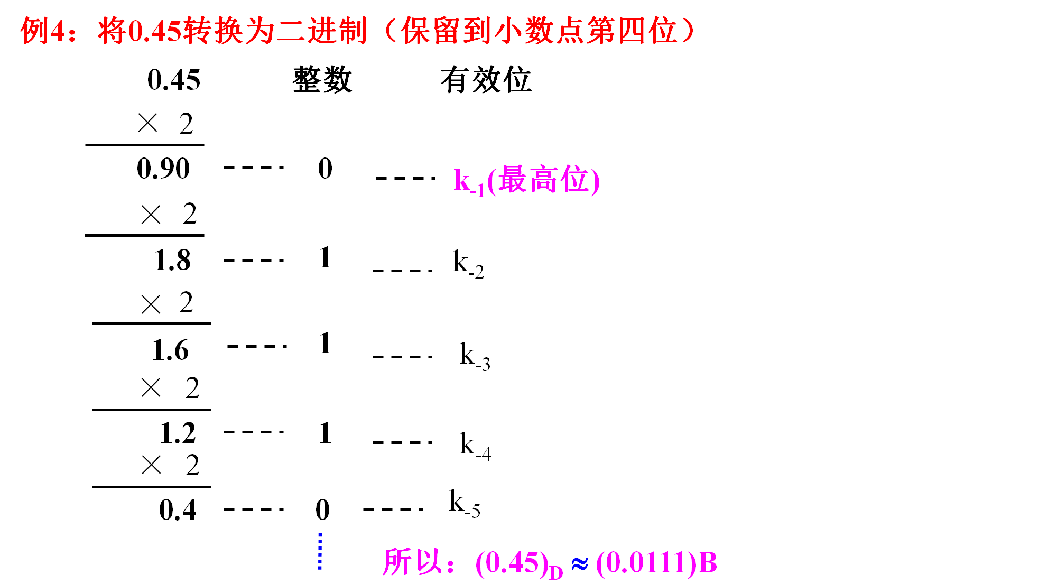

Slide 31
练习： 将(43.875)_{D}转换成二进制、八进制、十六进制
解: 先计算整数部分
2
43
2
21
1
2
10
1
2
5
0
1
8
43
16
43
2
2
1
0
8
5
3
16
2
11
2
0
1
0
5
0
2
(43)_{D}=(101011)_{B}
43D=(53)₈
43D=(2B)₁₆

Slide 32
在计算小数部分:(0.875) _{D}转换 成二进制、八进制、十六进制
0.875
× 2
1.75
1
0.75
× 2
1.50
1
0.875
0.875
0.875
0.50
× 8
× 16
× 16
× 2
7.0
7
14.0
14.0
E
1.0
1
E
0
0
0
0
(0.875)_{D}=(0.111)_{B}
(0.875)_{D}=(0.7)₈
(0.875)_{D}=(0.E)₁₆

Slide 33
3)小数的精度及转换位数的确定
R^{-n}
①n位R进制小数的精度是多少?
例1：(0.12)₁₀ 的精度为
10⁻²
例2：(0.101)₂ 的精度为
2⁻³
②转换位数的确定
例3：(0.39)₁₀ = ( ? )₂ ，要求精度达到 0.1％。
解：设二进制数小数点后有n位小数，
则其精度为 2^{-n}，由题意知：
2^{-n} ≤ 0.1％，
解得 n ≥ 10。
所以 (0.39)₁₀ = (0.0110001111)₂ 。

Slide 34
例4：（0.4526）₁₀=( ? )₂，要求转换后的精度不低于原精度。
解：原精度为10⁻⁴ ，设转换后为n位小数，则
10⁻⁴≥2^{-n}，解得：n ≥(4lg10)/lg2=13.3
所以，n至少取14位。
（0.4526）₁₀=(0.01110011111 )₂

Slide 35
练习： （0.875）₁₀=( ? )₂，要求转换后的精度不低于原精度。
答案： （0.875）₁₀=( 0.1110000000)₂，至少取10位。

Slide 36
(2) 二进制、八进制、十六进制间转换
特点：三种进制的基数都是2的正整数幂。
方法：直接转换。
1、二进制到八进制：
整数从右向左，三位一段，分别转化
小数从左向右，三位一段，分别转化

Slide 37
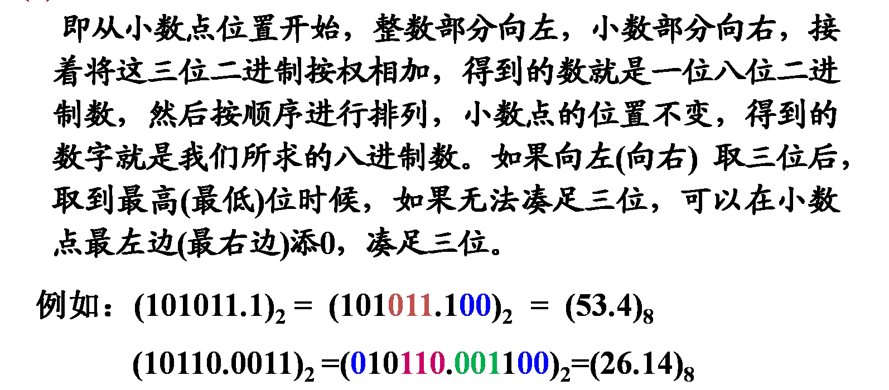
1、二进制到八进制：
整数从右向左，三位一段，分别转化
小数从左向右，三位一段，分别转化

Slide 38

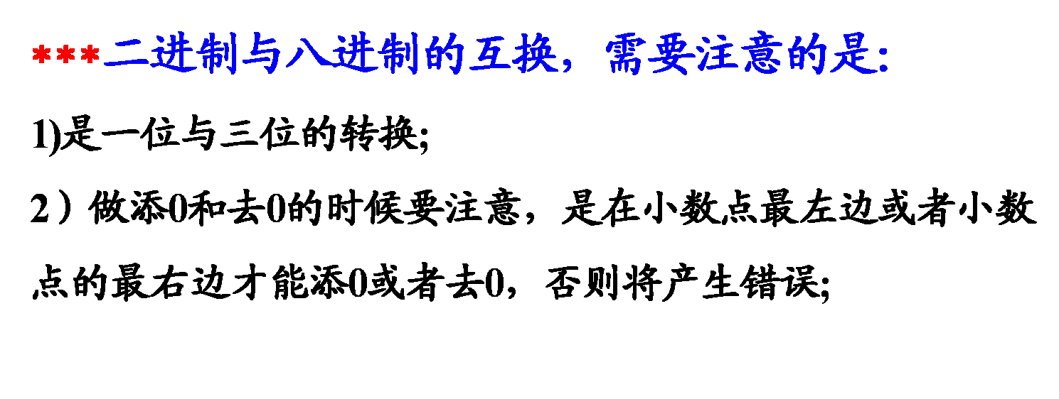
练习：
(10101011110.100000111) _{B} =(?)_{o}
(010 101 011 110. 100 000 111) _{B} =
(
2
6
.
4
)_{O}
5
3
0
7
=(2536.407)_{O}

Slide 39
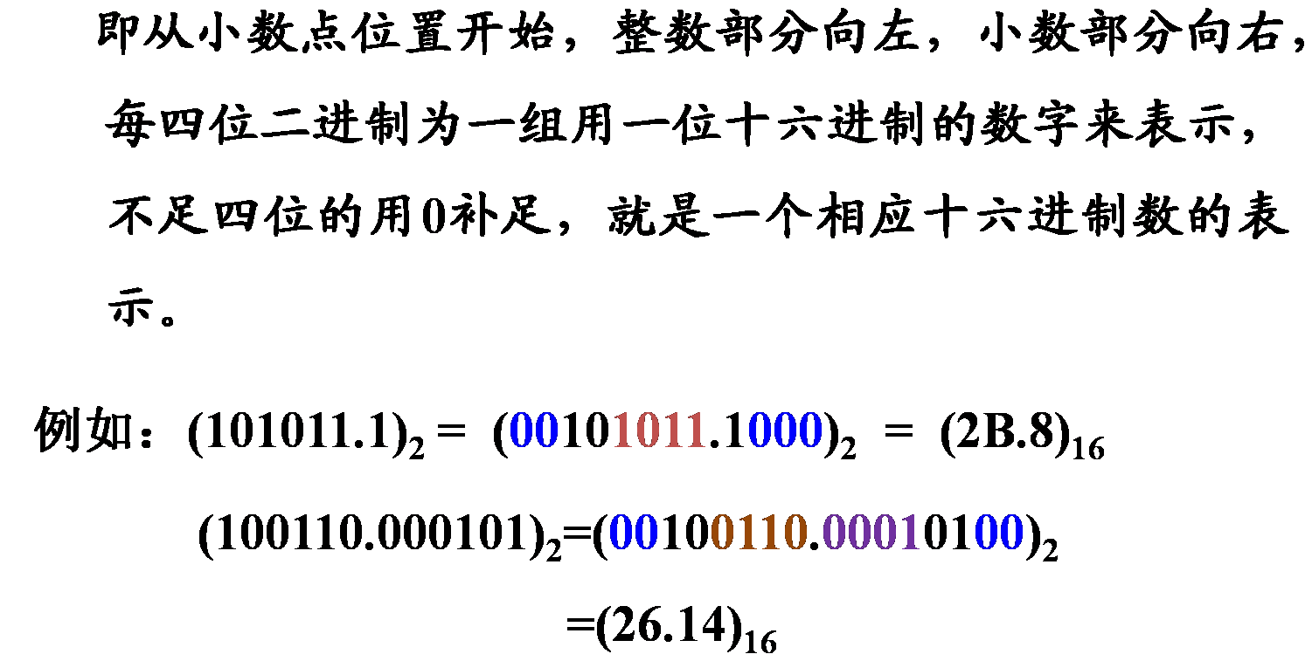
2、二进制到十六进制：
整数从右向左，四位一段，分别转化
小数从左向右，四位一段，分别转化

Slide 40
练习：
(11101.011000111) _{B} =(?)_{H}
(0001 1101 . 0110 0011 1000) _{B} =
(
1
.
6
3
)_{H}
D
8
=(1D.638)_{H}

Slide 41
3、八进制到二进制、十六进制到二进制
将八进制的每一个位变成三位二进制数；十六进制的每一个数位变成四位二进制数。
例：( 5 4 3 . 2 1 )₈
=(101 100 011 . 010 001)₂
例：( 5 A 3 . 2 1 )₁₆
=(0101 1010 0011 . 0010 0001)₂

Slide 42
4、八进制和十六进制之间转换
八进制和十六进制之间转换必须以二进制作为中间桥梁:
H－B －O O －B － H
(5A3.21)₁₆=(10,110,100,011.001,000,01)₂
=(2643.102)₈

Slide 43
练习
(567)_{O} = ( ？)_{B}
(567)_{H} = ( ？)_{B}
101110111
010101100111
(BE.29D)_{H} = ( ？)_{O}
= (10111110.001010011101)_{B}
= (276.1235)_{O}

Slide 44
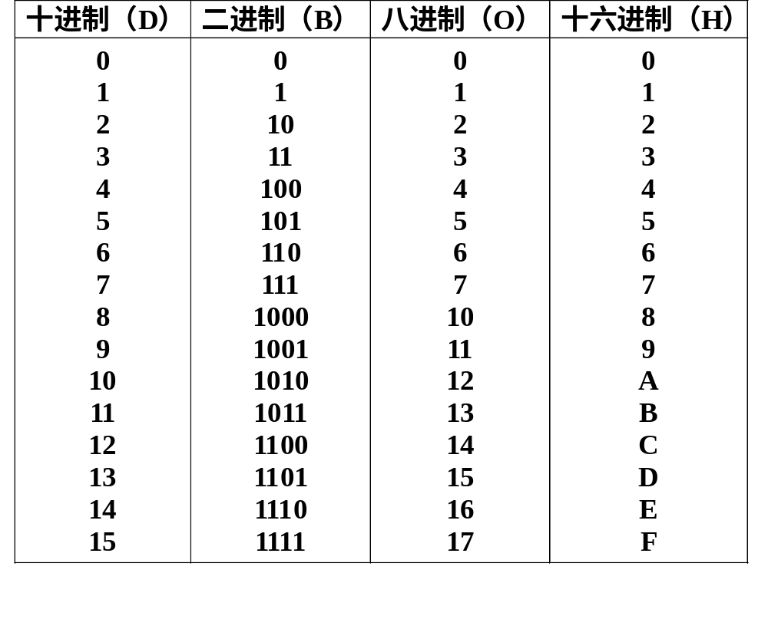
5、二进制、八进制、十六进制、十进制对应关系：

Slide 45
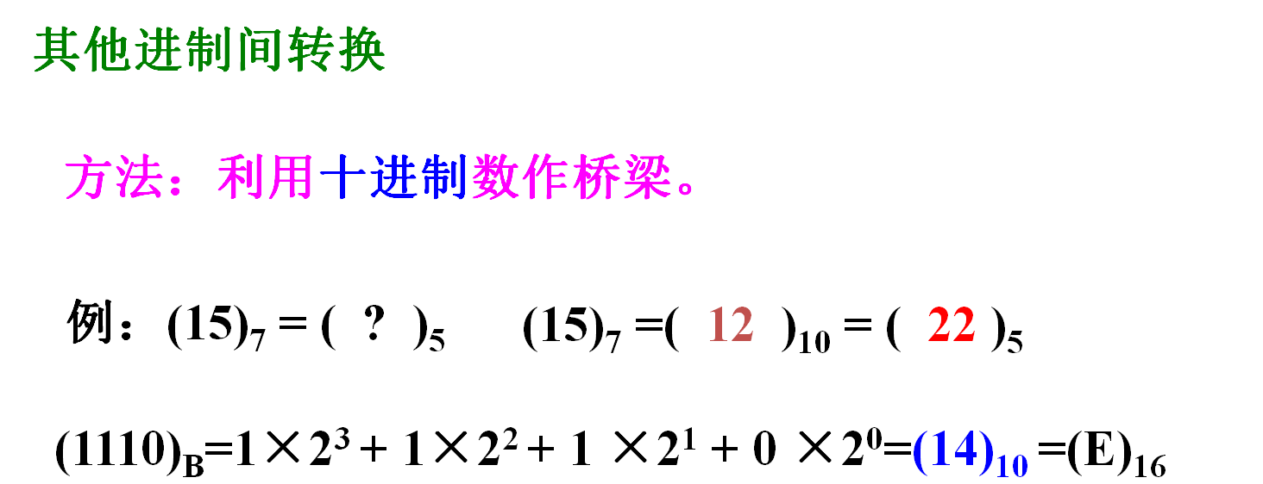

Slide 46
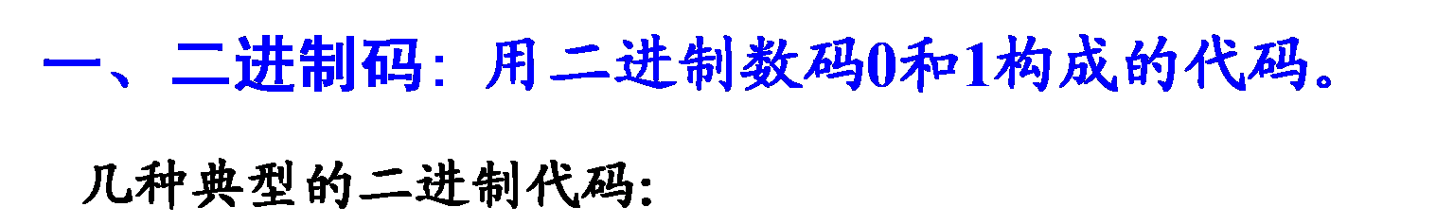
1.2 码制（编码的制式）
数字系统只能识别0和1，怎样才能表示更多的数码、符号和字母呢？用编码可以解决此问题。
用一定位数的二进制数来表示十进制数码、字母、符号等信息，这个过程称为编码，编码所得的每组符号称为代码或码字，代码中的每个符号称为基本代码或码元。

Slide 47
1.自然二进制码
按照自然二进制数的方式进行编码。因此，自然二进制码和自然二进制数写法相同，但两者概念不同。
2. 格雷码（Gray码）
格雷码：码间距为1的一种代码。
例1: 0011和 0010 码间距为1
例2: 0011和 1111 码间距为2

Slide 48
循环码：一种典型格雷码。
循环码特点：
(1)相邻性：任意两个相邻码组间仅有一位码元不同。
(2)循环性：首尾两个码组也具有相邻性。
(3)反射性：最高位权互补反射、其余低位位权镜像对称

Slide 49
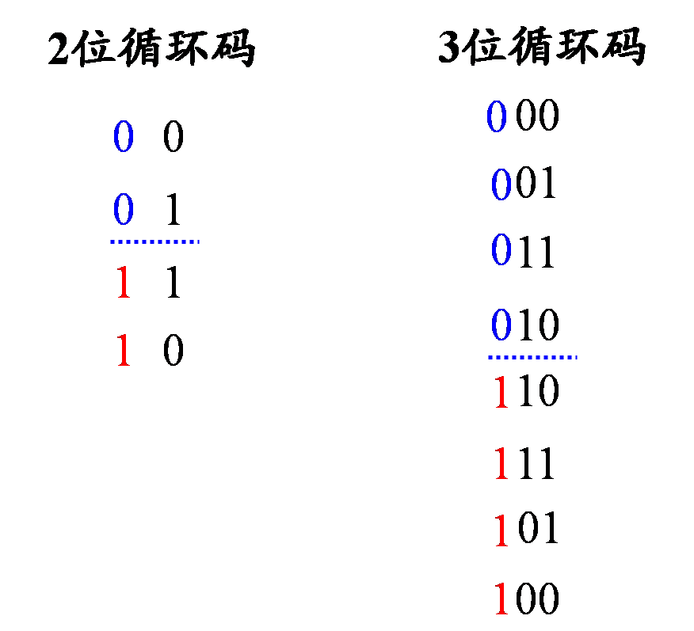
循环码的构成规律：互补反射、镜像对称

Slide 50
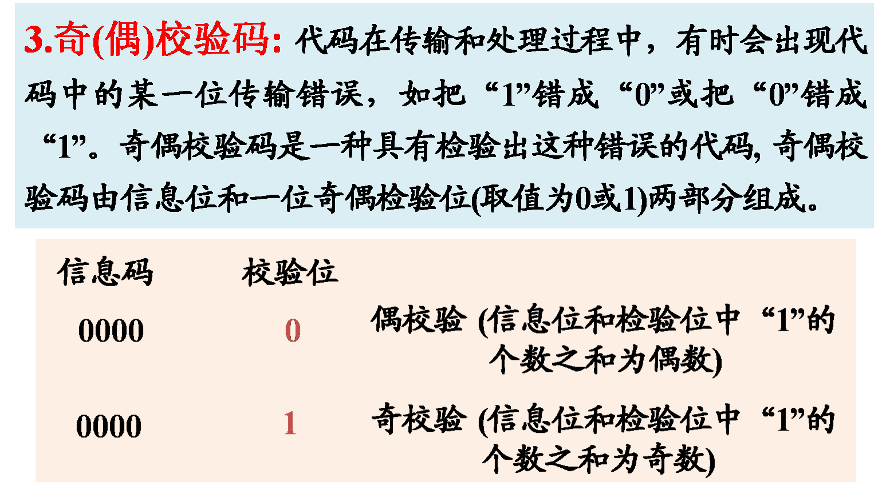

Slide 51
例：偶校验
发送方
接收方
检错结果
0000
0
0001
0
错
0000
0
0000
0
“对”
0000
0
0011
0
“对”
奇（偶）校验码只能检测一位错误，且不能纠错

Slide 52
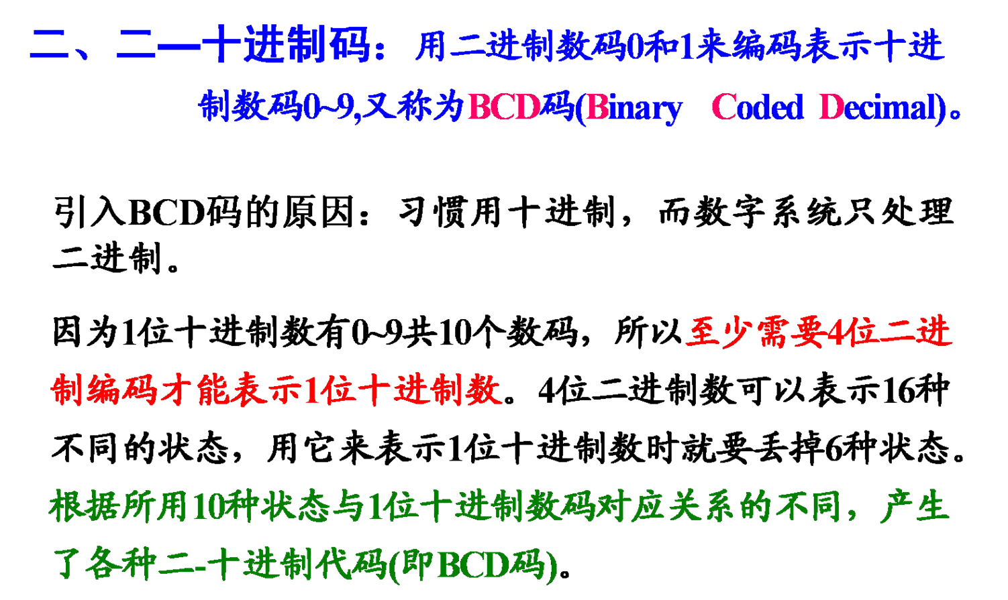

Slide 53
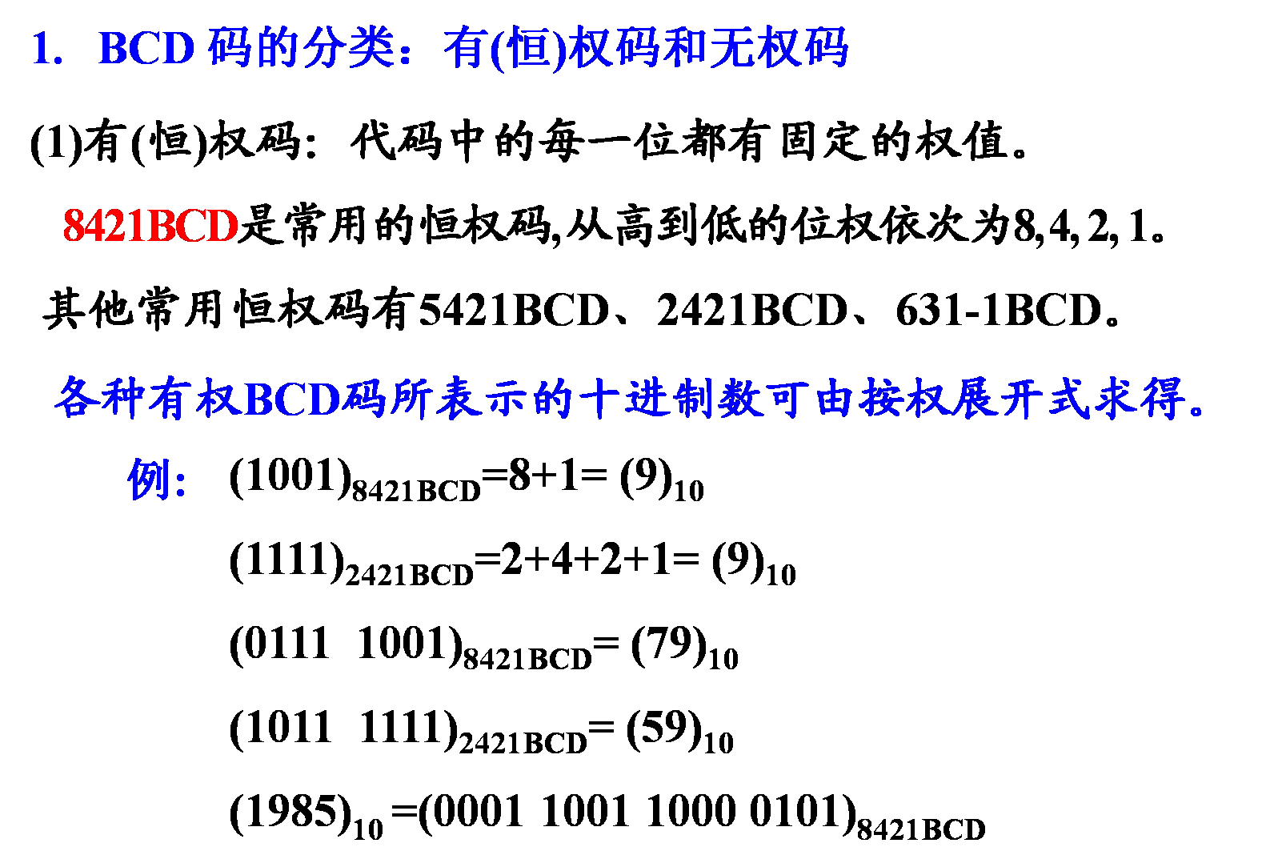
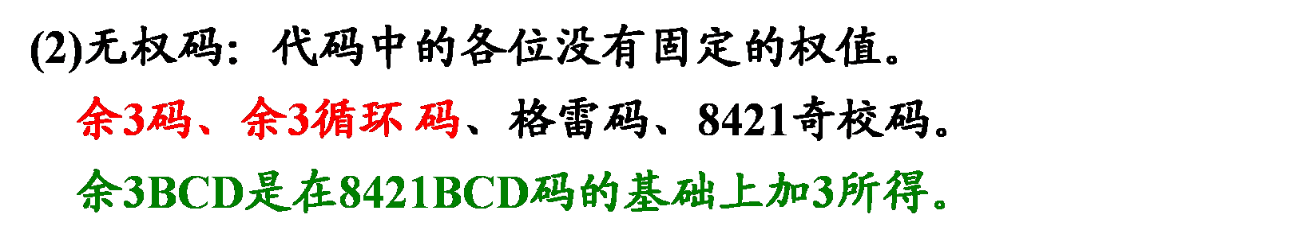

Slide 54
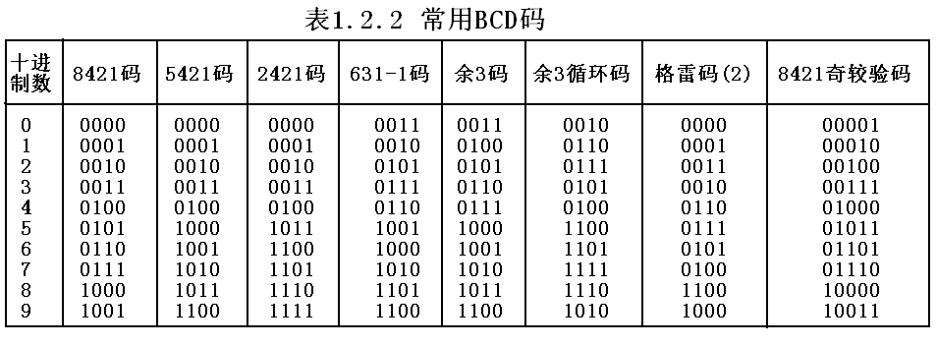



Slide 55

常用BCD码
十进制数
8421码
余3码
循环码
余3循环码
0
0000
0011
0000
0010
1
0001
0100
0001
0110
2
合法
0010
0101
0011
0111
3
0011
0110
0010
0101
9
1001
1100
1101
1010
10
1010
1111
11
1011
1110
12
1100
1010

Slide 56
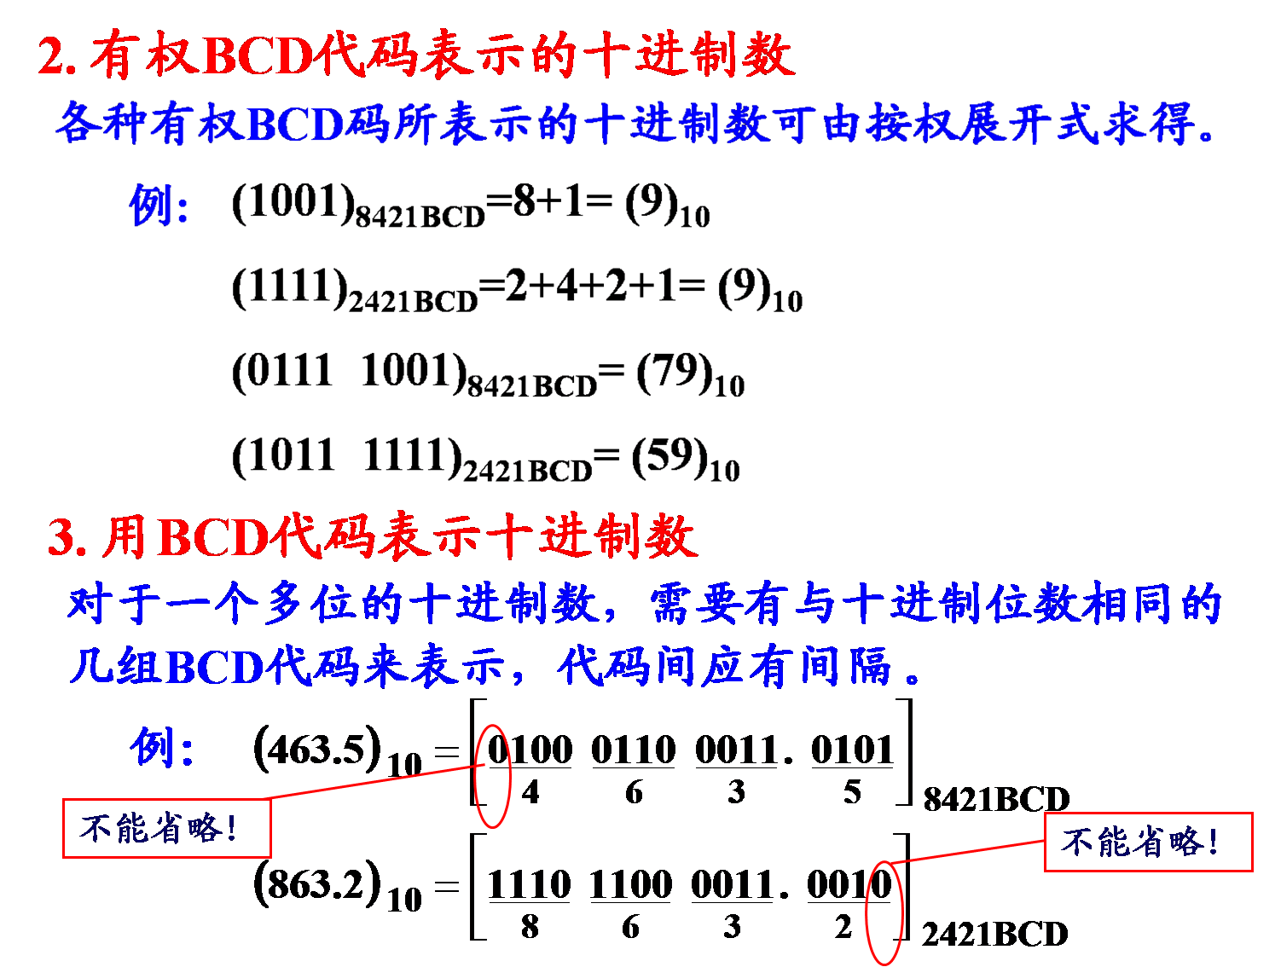

Slide 57
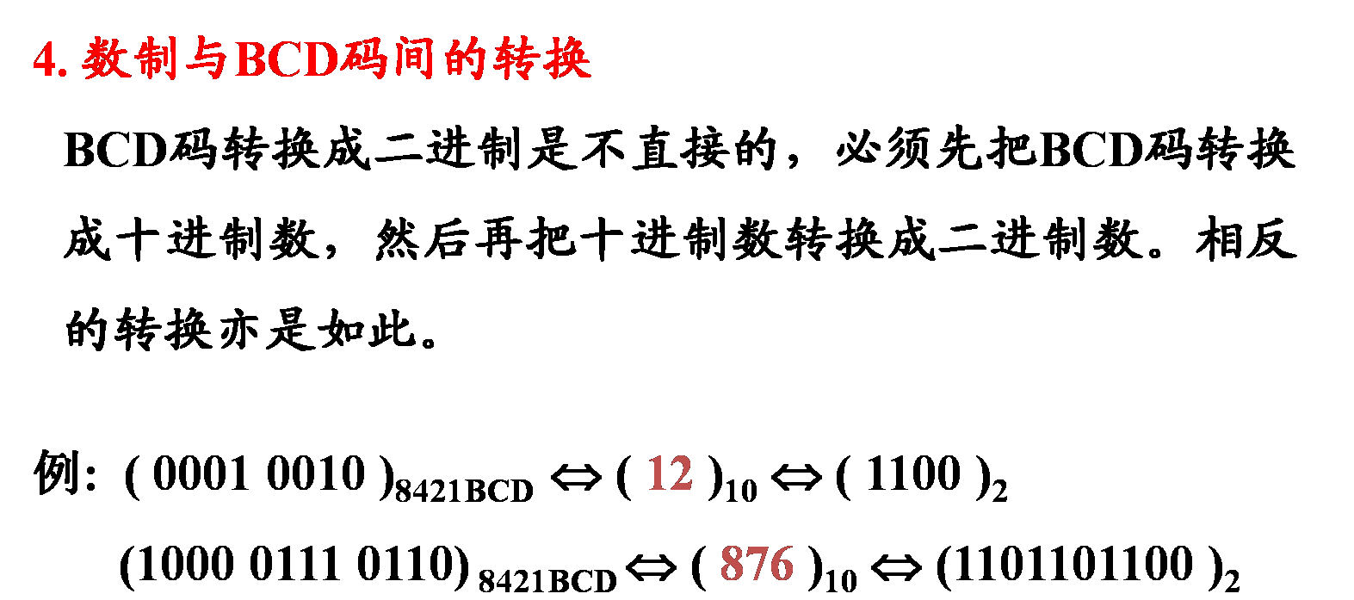

Slide 58
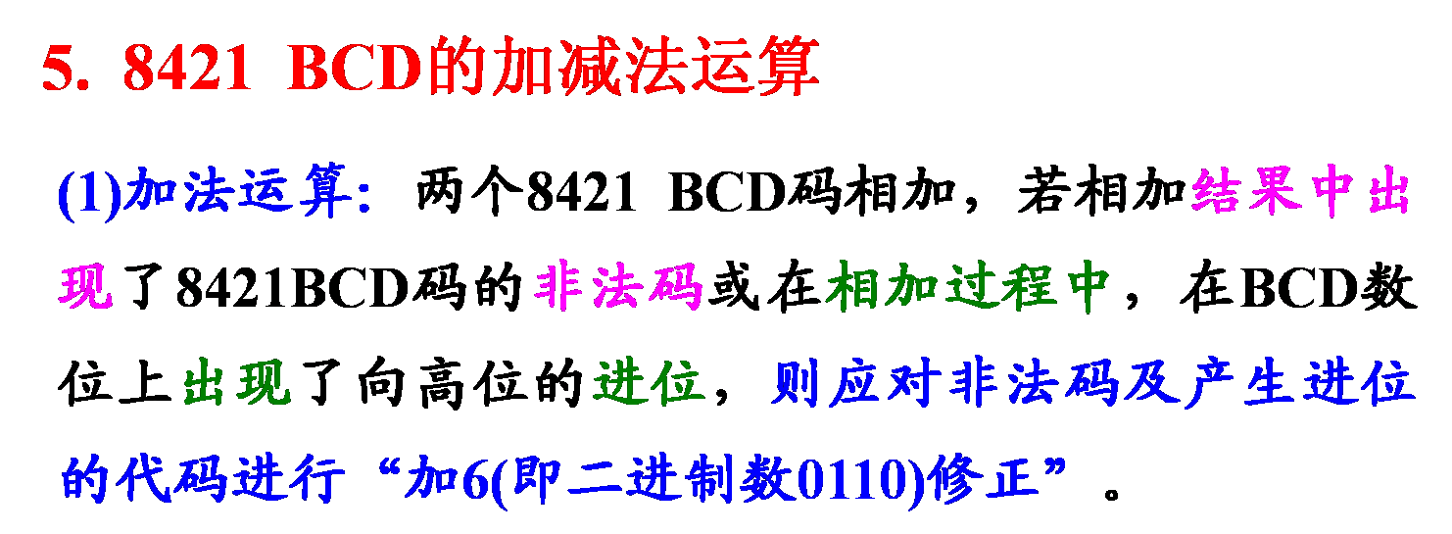
例1：( 0010 )_{8421BCD} + ( 0011 )_{8421BCD} = ( ? )_{8421BCD}
0010
﹢
0011
0101
所以 ( 0010 )_{8421BCD}+( 0011 )_{8421BCD}=( 0101 )_{8421BCD}

Slide 59
例2：( 0001 )_{8421BCD} + ( 1001 )_{8421BCD} = ( ? )_{8421BCD}
0001
﹢
1001
非法码
1010
加6修正
﹢
0110
0001 0000
所以
( 0001 )_{8421BCD}+( 1001 )_{8421BCD}=( 0001 0000 )_{8421BCD}

Slide 60
例3：( 1000 )_{8421BCD} + ( 1000 )_{8421BCD} = ( ? )_{8421BCD}
1000
﹢
1000
1 0000
个位产生进位
﹢
0110
加6修正
0001 0110
所以
( 1000 )_{8421BCD}+( 1000 )_{8421BCD}=( 0001 0110 )_{8421BCD}

Slide 61
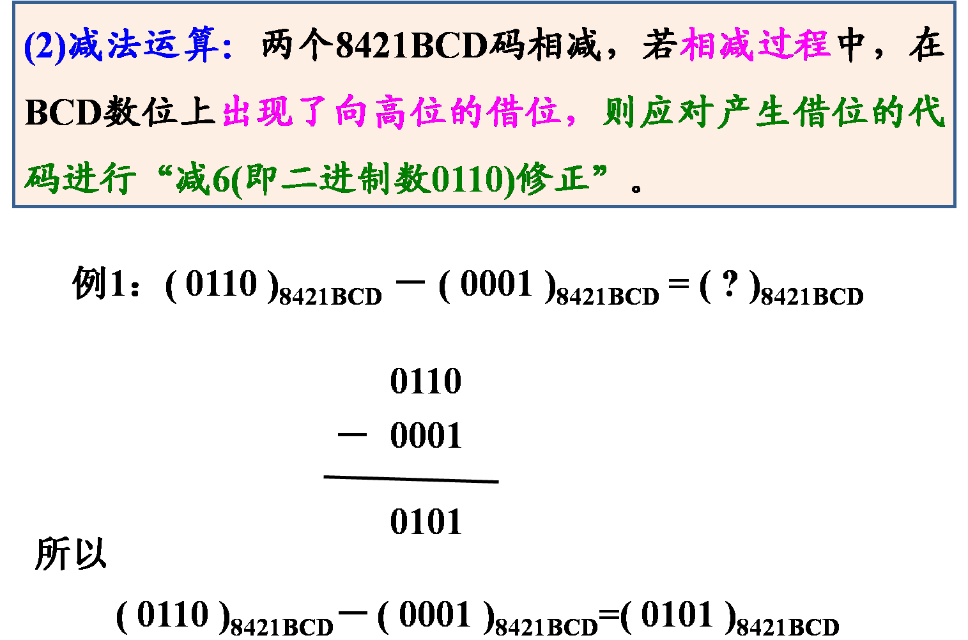

Slide 62
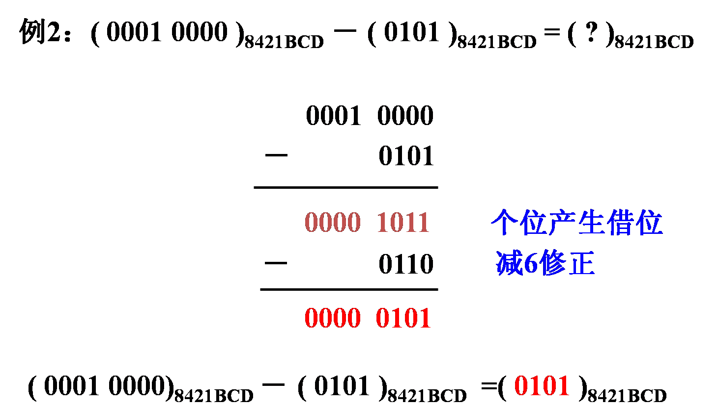

Slide 63

第一章
数字电路与逻辑设计B
1.4
1.5
1.6
1.7
1.10
1.11
作 业:

